Slide 1
Träff 4 Trygghetsansvar 28/3 2022
tryggidrott@opeif.se

Slide 2
Välkomna!
AGENDA
Kort presentation
Bakgrund och information
Sharing
Praktiskt arbete
FIKA

Slide 3
MÅL – Trygg idrott -21/22
Upprätta en kontaktkanal för Trygghetsfrågor i föreningen
Minst en Trygghetsansvarig per lag
Alla Ledare ska känna till våra VIKTIGA dokument
Policy
Värdegrund
Handlingsplan

Slide 4
Trygghetsansvarig
Som Trygghetsansvarig finns du med i ledarteamet som kontaktperson för trygghetsarbetet samt har lagets övergripande ansvar med fokus att främja en trygg idrottsmiljö.
Med föreningens stöd läggs stor vikt vid att jobba med att förebygga mobbning och kränkande behandling.
Din roll är betydelsefull enligt den handlingsplan vi i Ope IF har som verktyg om det inträffar något ”otryggt”.
Sektion och styrelse finns med och backar upp arbetet.
Låt oss tillsammans jobba för en trygg idrott i Ope IF.

Slide 5
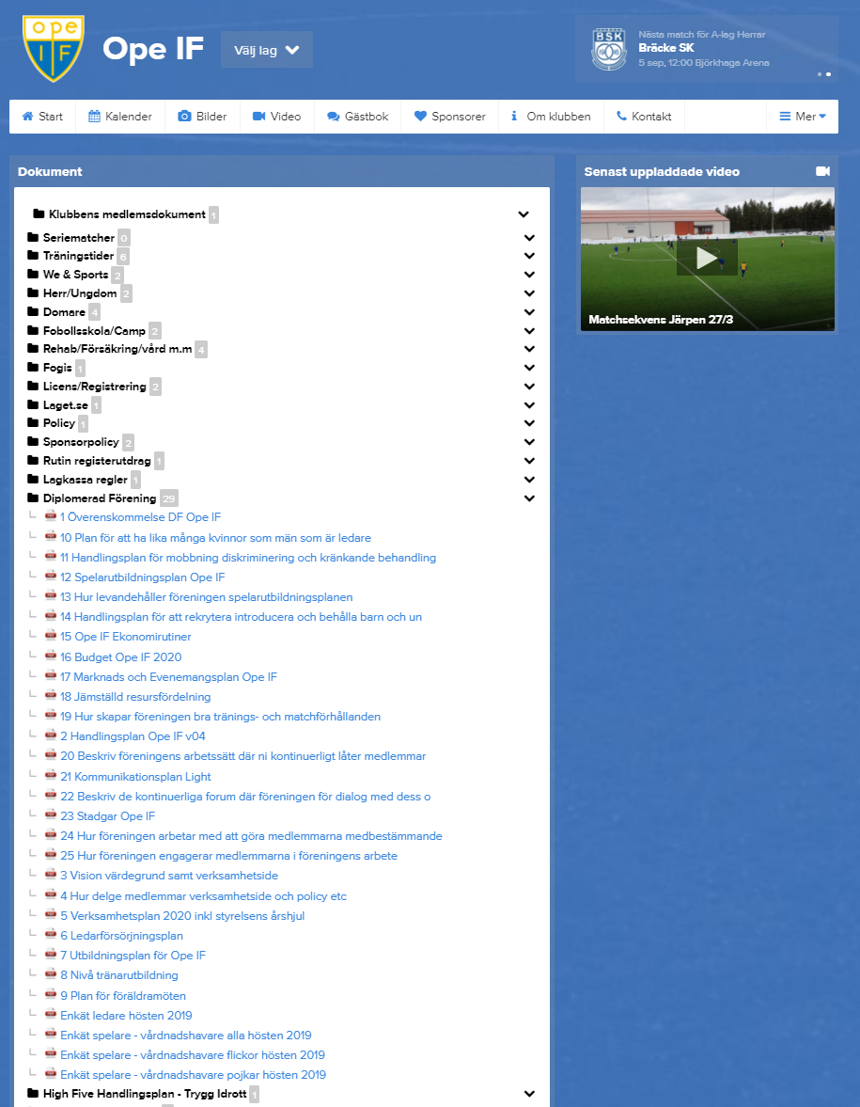
Diplomerad Förening
2020 blev vi diplomerad av SvFF
En kvalitetsstämpel
Består av 6 målområden och ett flertal underkriterier
Inriktning och ledning: Har en tydlig verksamhetsidé, vision och värdegrund
Ledarförsörjning: Har en ledarförsörjnings- och utbildningsplan
Spelarutbildningsplan: Har en spelarutbildningsplan som bygger på SvFFs utbildningsplan
Ekonomisk styrning: Har en policy för ekonomistyrning
Kommunikation: Har en plan för intern och extern kommunikation
Demokrati och delaktighet: Följer RF:s stadgemall samt ger medlemmarna utrymme för medbestämmande och påverkan.

Slide 6
Vision och värdegrund
Vision:
Ope IF - Möjligheternas Förening
Värdegrund:
GLÄDJE – KAMRATSKAP - ENGAGEMANG

Slide 7
Policy Ope IF
Ope IF ska vara möjligheternas förening för alla som sysslar med fotboll
Ope IF ska verka för att så många barn som möjligt börjar spela fotboll
Ope IF vill att alla barn och ungdomar ska känna glädje i vår förening och erbjudas utveckling inom föreningen, såväl socialt som fotbollsmässigt
Ope IF kännetecknas av ett nära samarbete mellan ledare, spelare och föräldrar inom varje åldersgrupp och mellan årsgrupper
Ope IF motarbetar all kränkande behandling, diskriminering och droger
Ope IF behandlar pojkar och flickor jämlikt
Ope IF tillåter barn och ungdomar att utöva andra idrotter parallellt med fotbollen
Ope IF kräver medlemskap för att representera föreningen .
Ope IFs verksamhet ska utgå från en stark värdegrund där ALLA känner glädje, kamratskap och engagemang
Notes:
Klicka för GUL markering

Slide 8
Policy Ope IF
OPE-LEDARE
Att vara idrottsledare innebär ett stort ansvar, då vi är förebilder för de barn/ungdomar vi tränar. Vi i Ope IF vill att du som ledare uppträder som en positiv förebild för dina spelare. Det innebär att du:
Tar del av och följer föreningens policy!
Känner till föreningens organisation och målsättning!
Visar gott ledarskap av dig själv och andra
Solidariskt lever upp till samma krav som ställs på alla medlemmar i Ope IF
Följer de riktlinjer som SVFF ställer upp för senior, ungdoms och barnverksamhet
Utbildar våra spelare väl och ger dem verktyg för att på sikt kunna bli framgångsrika på och utanför planen.
Står upp för våra värdeord och för Ope IF som förening
Lojalt med föreningen genomför och utför de åtaganden som föreningen ställer på ledare och lag
Tar ansvar för en aktiv kommunikation med andra ledare och föräldrar
OPE-SPELARE
Vi vill att alla spelare ska känna glädje tillsammans i Ope IF
Är en bra kompis! KAMRATSKAP
Har roligt! GLÄDJE
Följer fotbollens regler och aldrig fuskar till sig fördelar!
Respekterar domarens beslut!
Hejar och stöttar sitt lag och inte hånar motståndare! KAMRATSKAP
Ser domare och motståndare som fotbollskompisar! KAMRATSKAP
Använder ett vårdat språk!
Alltid gör sitt bästa efter egen förmåga! ENGAGEMANG
Kommer i tid till träning och match! ENGAGEMANG
Meddelar våra ledare i förväg om man har frånvaro vid träning eller match! ENGAGEMANG
Avstår att träna vid sjukdom!
Sköter skolarbetet! ENGAGEMANG
OPE-FÖRÄLDER
Ungdomars förhållande till idrott beror mycket på föräldrarnas inflytande och påverkan. Därför är det viktigt att vi har ett väl utvecklat samarbete mellan ledare och föräldrar. Vi ser det som mycket värdefullt att föräldrar involveras i vår ungdomsverksamhet.
Vi vill att Ope-föräldrar:
Delar Ope IF:s policy.
Stöttar sina egna och andras barn/ungdomar.
Besöker träningar och matcher.
Agerar som representanter för Ope IF i samband med match och träning.
Ställer upp som resurspersoner för sitt lag.
Låter ledarna leda laget på träning och match.
Ser till att barnen inte tränar eller spelar match vid sjukdom.
Solidariskt hjälper till på föreningens arrangemang.
Ett aktivt föräldraengagemang underlättar vår strävan, att Opes spelare ska kännetecknas som ENGAGERADE, känna GLÄDJE vara goda kamrater, KAMRATSKAP, såväl sportsligt som socialt.

Slide 9
Trygg Idrott
Arbetet i föreningen startade under 2019
Representanter för spelare, ledare, föräldrar och styrelse skapade under ett antal träffar en handlingsplan.
Arbetet gjordes i samverkan med RF SISU och Rädda Barnen.

Slide 10
Begrepp

Slide 12
Handlingsplanen
Syftet med handlingsplanen är att vägleda förtroendevalda, ledare aktiva och föräldrar i frågor som rör mobbning, diskriminering och kränkande behandling.
Handlingsplanen är ett verktyg for oss alla om tråkiga situationen uppstår.
Trygghetsarbetet bygger på trygghetsansvariga, i varje lag!
Trygghetsansvarig agerar kontaktperson i laget

Slide 13
Värdeord i OPE IF
GLÄDJE – KAMRATSKAP – ENGAGEMANG

Slide 14
VIKTIGT!
Knyta an till orden, skapa relation
Alla ska erbjudas vara med
En gemensam karta, en plattform

Slide 15
Övning
Ta fram några synonymer till orden, ett i taget GLÄDJE - KAMRATSKAP – ENGAGEMANG
Alla är delaktiga, bjud in varandra
Formulera en mening som beskriver ordet på ett så kraftfullt sätt som möjligt
Inled meningen med ”Vi i Ope IF…” Använd synonymerna, lek med ord och ordföljd

Slide 16
TACK för visat intresse! tryggidrott@opeif.se GLÄDJE - KAMRATSKAP – ENGAGEMANG

